Slide 1
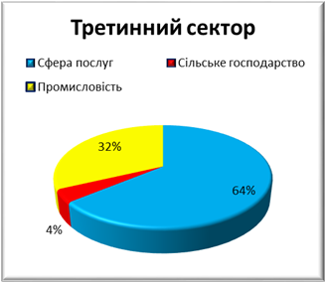
СЕКТОРАЛЬНА МОДЕЛЬ ЕКОНОМІКИ
Секторальна модель економіки

Slide 2
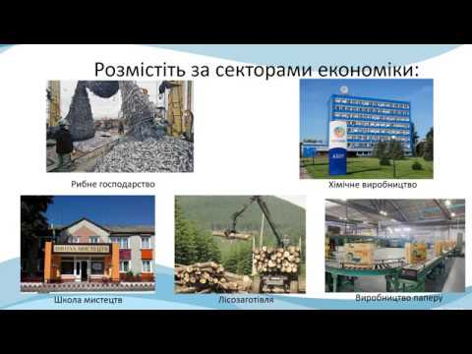
Пригадайте!
1. Що таке засоби виробництва та предмети споживання?
2. Який історичний час вважають періодом промислових переворотів? Які технічні винаходи призвели до них (з уроків історії)?
3. Які інформаційно-технологічні винаходи впливають на
рівень економічного розвитку суспільства та побут у наш час?
4. Що таке урбанізація?
https://www.youtube.com/watch?v=Urnq8uBGCmU

Slide 3
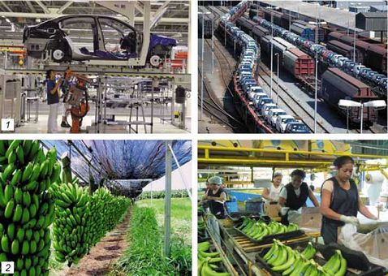
Дві сфери економіки.
Національне господарство (економіка) є комплексною системою й складається з багатьох видів людської діяльності.
Одні з них спрямовані на виробництво матеріальних благ – виробнича сфера, інші – на надання послуг – невиробнича сфера, або сфера послуг (мал. 6, ст. 16).
До виробничої сфери належать промисловість, сільське та лісове господарство, будівництво.
Кожен з видів виробничої сфери має важливе значення для розвитку економіки країни.
Одні виробництва видобувають сировину, інші її переробляють на готову продукцію. Саме у сфері матеріального виробництва в основному формується ВВП країни.
Більшість установ невиробничої сфери не виробляють матеріальні блага, але рівень їх розвитку визначає комфортність життя людини.

Slide 4
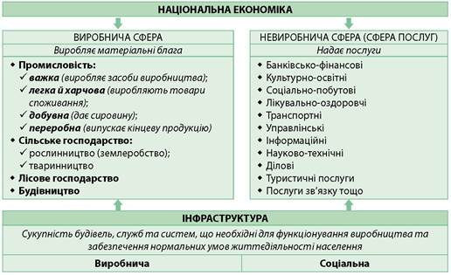

Виробнича та невиробнича сфери економіки

Slide 5
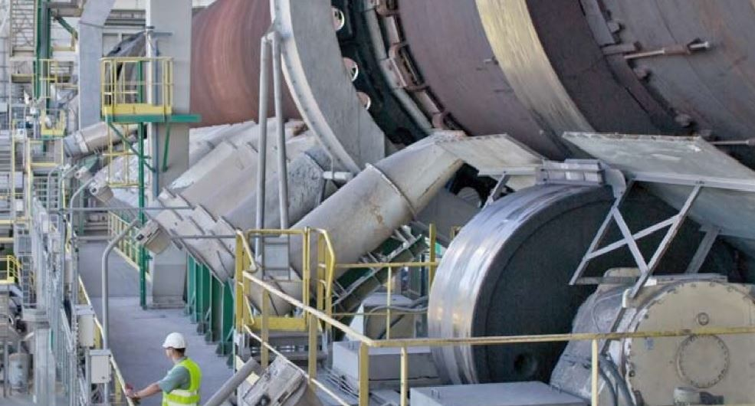
Промисловість – сукупність підприємств (заводів, фабрик, електростанцій, шахт), що виготовляють засоби виробництва та предмети споживання, забезпечують потреби господарства у сировині, паливі та електроенергії.
Залежно від характеру продукції промисловість умовно поділяють на
важку, а також легку й харчову.
Важка промисловість виробляє засоби виробництва – машини, обладнання, сировину, паливо, електроенергію.
Легка й харчова промисловість виробляють предмети споживання: тканини,
одяг, взуття, продовольство тощо.
Проте такий поділ є достатньо умовним. Види промисловості, які займаються видобутком сировини з надр, вод, лісів, називають добувною промисловістю.
Це, наприклад, нафтогазова, вугільна, залізорудна промисловість.
Ті виробництва, що випускають кінцеву продукцію з сировини, відносять до переробної промисловості. Це, зокрема, металургія, хімічна, текстильна, харчова промисловість.

Slide 6

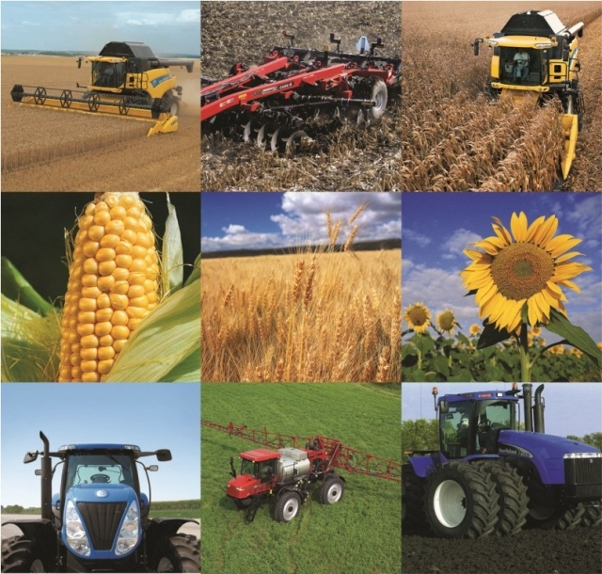
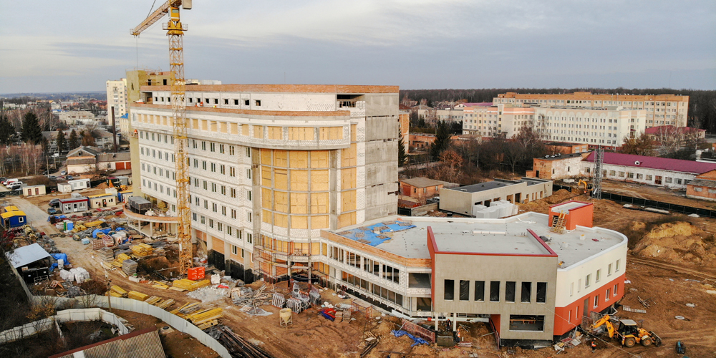
Сільське господарство – сукупність підприємств, діяльність яких організована на землі й спрямована на виробництво для населення продовольства, а для ряду промислових виробництв – сільськогосподарської сировини
Сільське господарство складається з рослинництва (землеробства) та тваринництва.
Лісове господарство – сукупність підприємств, які займаються вивченням, обліком, відновленням, охороною лісових ресурсів та контролем за їх використанням.
Лісове господарство також покликане підвищувати продуктивність лісів, боротися зі шкідниками лісу, іноді й організовувати лісовий туризм.
Будівництво – сукупність організацій, які займаються зведенням, ремонтом та
реконструкцією будівель виробничого та невиробничого призначення.
Будівництво передбачає проектно-конструкторські, геолого­розвідувальні, будівельно-­монтажні та експлуатаційні роботи.

Slide 7

Сфера послуг та інфраструктура
Більшість установ невиробничої сфери не виробляють матеріальні блага, але рівень їх розвитку визначає комфортність життя людини.
Разом з тим існує низка закладів сфери послуг, які виробляють продукцію, наприклад, громадське харчування (ресторани, їдальні, кав’ярні), ательє з пошиття одягу.
Сфера послуг – види господарської діяльності, які мають на меті обслуговувати людей, а також задовольняти їхні духовні й фізичні потреби.
Інфраструктура – сукупність будівель, служб та систем, що необхідні для функціонування матеріального виробництва (виробнича інфраструктура) та забезпечення нормальних умов життєдіяльності населення (соціальна інфраструктура).
До виробничої інфраструктури належать, зокрема, дороги, канали, лінії
електропередачі, нафто­ та газопроводи, порти, комори, системи зв’язку
тощо.
До соціальної – заклади культури, освіти, охорони здоров’я, житловокомунального, курортного господарства та ін.

Slide 8

Сфера послуг та інфраструктура
Від неї залежать матеріальне становище, рівень освіти, здоров’я, відпочинок та побут людей.
Від рівня розвитку сфери послуг залежить кількість вільного часу людини та можливість його використання для саморозвитку особистості.
Останнім часом частка працюючих у сфері послуг неухильно зростає в усіх країнах світу.
Цей процес називають «революцією послуг».
До традиційних видів послуг належать банківсько­-фінансові, культурно-освітні, соціально-­побутові, лікувально­-оздоровчі, транспортні, управлінські.
У зв’язку з бурхливим розвитком науки та інформаційно­-технологічною революцією у наш час виникли нові види послуг: інформаційні, науково-­технічні, ділові, туристичні, нові засоби зв’язку (електронна пошта, супутниковий зв’язок).
Для нормальної роботи господарства необхідна інфраструктура.

Slide 9
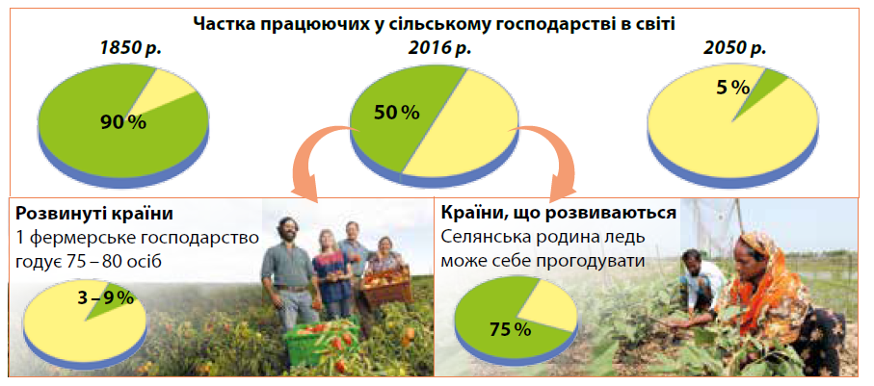
Як виникла і розвивалася секторальна модель економіки?
Враховуючи існування різних видів господарської діяльності виробничої та невиробничої сфер, у 1930–1940­х рр. ХХ ст. британські економісти Алан Фішер та Колін Кларк, а також французький економіст і соціолог Жан Фурастьє створили теорію про трисекторну модель економіки. Згідно з цією теорією економіка складається з трьох секторів (мал. 7, ст.19).
Первинний сектор займається видобутком сировини для інших галузей.
Це сільське господарство, рибальство, лісове господарство, мисливство та
добувна промисловість.
До нього також часто відносять діяльність, пов’язану зі збиранням, пакуванням, очищенням і переробкою сировини на місці.

Slide 10

Як виникла і розвивалася секторальна модель економіки?
Вторинний сектор економіки займається промисловою переробкою сировини на кінцеву продукцію, що готова до споживання.
Тому до нього відносять переробну промисловість та будівництво.
Вторинний сектор використовує сировину первинного сектора й виробляє на її основі продукцію, призначену для споживання, продажу або використання в інших галузях.
Підприємства вторинного сектора зазвичай споживають багато енергії й потребують складних машин та технологій.

Slide 11

Як виникла і розвивалася секторальна модель економіки?
Третинний сектор економіки надає послуги як населенню, так і сприяє розвитку виробництва, підвищуючи його продуктивність.
У зв’язку зі стрімким зростанням та диференціацією сфери послуг у наш час деякі теоретики поділяють третинний сектор на два, а то й три.
Власне до третинного сектора відносять установи, що постачають прямі нескладні послуги як для споживачів, так і для підприємств.
Це роздрібна та гуртова торгівля, транспортні, житлово­-комунальні послуги, догляд за дітьми, індустрія розваг.

Slide 12



Як виникла і розвивалася секторальна модель економіки?
Четвертинний сектор пов’язаний з послугами для бізнесу: банківсько-­фінансові, юридичні, інформаційні, страхові.
П’ятинний сектор сприяє формуванню «економіки знань». До нього належать послуги населенню, що потребують особливо високого рівня кваліфікації персоналу: освіта, медицина, наукові дослідження та розробки, що необхідні для удосконалення виробництва.
У розвинутих країнах третинний, четвертинний та п’ятинний сектори економіки найбільші за кількістю працюючих і зростають найшвидшими темпами.

Slide 13
Як виникла і розвивалася секторальна модель економіки?
Колін Кларк помітив, що зі зростанням рівня економічного розвитку зменшується попит людей на продукцію сільського господарства.
Попит на промислові товари спочатку зростає, а потім, досягнувши певного рівня насиченості ринку, скорочується.
Попит же на послуги постійно зростає. Тому на історично ранніх етапах розвитку господарства у зв’язку зі споживчим попитом людей переважний розвиток мав первинний сектор економіки.
В період промислових переворотів ХVIII–ХІХ ст. став стрімко зростати
вторинний сектор.
У наш час в умовах розвинутої економіки, коли первинні потреби людини у їжі, житлі, промислових товарах вже цілком задоволено, зростає роль третинного та четвертинного секторів.

Slide 14
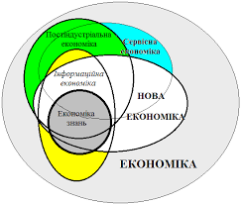
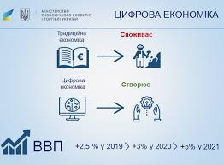
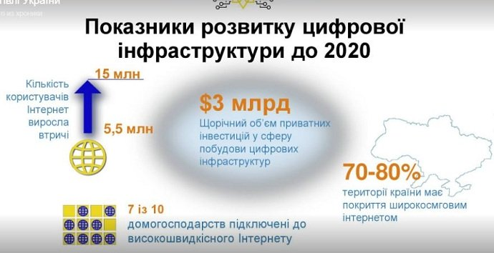
Як виникла і розвивалася секторальна модель економіки?
Отже, баланс між секторами економіки за часткою у ВВП, а також за
рівнем зайнятості населення залежить від рівня економічного розвитку
країни або регіону.
Оскільки рівень розвитку не однаковий, баланс між п’ятьма секторами економіки суттєво різниться як між різними регіонами світу, так і між країнами і навіть між територіями однієї країни.

Slide 15
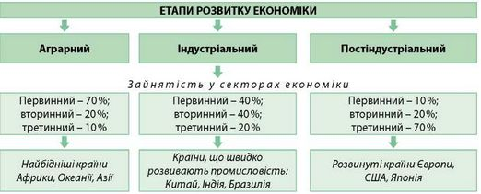
Економічний розвиток та його етапи.
Економіка кожної країни історично проходить три етапи розвитку, протягом яких змінюється роль її різних секторів, – аграрний, індустріальний та постіндустріальний.
Економічний розвиток – це зміни в економіці країни, що супроводжуються значними структурними і організаційними зрушеннями у господарській сфері.

Slide 16
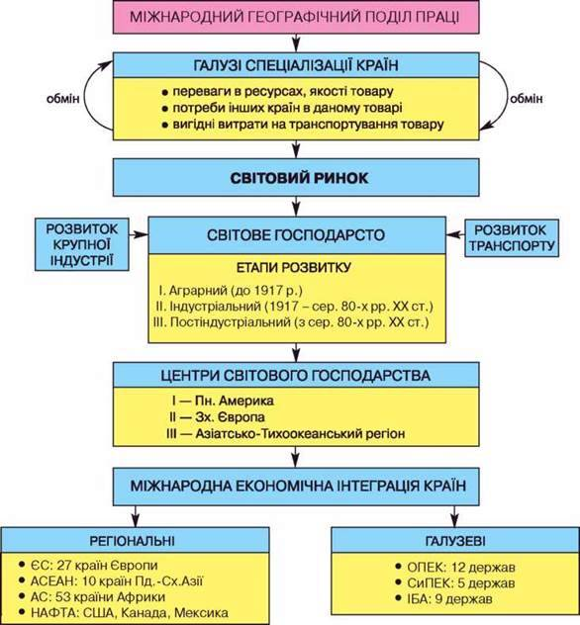

Slide 17

Економічний розвиток та його етапи.
Для аграрного (сільськогосподарського) суспільства характерне переважання первинного сектора економіки (де працює понад 70% населення), особливо низькопродуктивного сільського господарства, у якому переважає важка фізична праця (мал. 8, ст.19).
Саме воно дає левову частку ВВП. При цьому у вторинному секторі зайнято близько 20% працюючих, а у третинному – лише близько 10%.
Цей етап являє собою суспільство нерозвинутої науки й незначного використання техніки та механізмів.
Такий тип економіки був характерним для більшості країн Європи до промислових переворотів.
Цей період називають ще доіндустральною епохою.
Аграрний тип економіки притаманний і донині найбільш слаборозвинутим країнам Африки, Океанії, Азії.

Slide 18
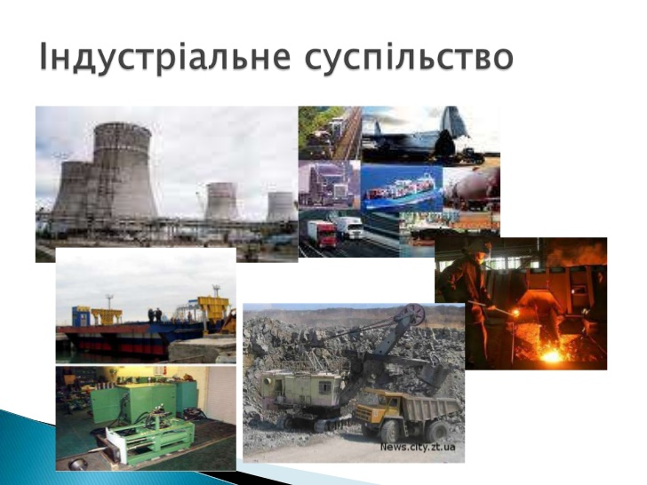
Економічний розвиток та його етапи.
Індустріальне суспільство характеризується створенням потужної технічно розвинутої промисловості (індустрії) як основи і провідного сектора економіки.
При цьому зростає частка населення, що зайняте на заводах і фабриках (до 40%), тому промислове виробництво домінує над аграрним.
Індустріалізація супроводжується високими темпами урбанізації. Швидке
зростання промисловості, що спричинене механізацією та автоматизацією виробництва, використанням досягнень науково-­технологічного прогресу, зумовлює значні якісні зміни і в інших сферах суспільного життя: соціально­побутовій, політичній, культурній, духовній.

Slide 19

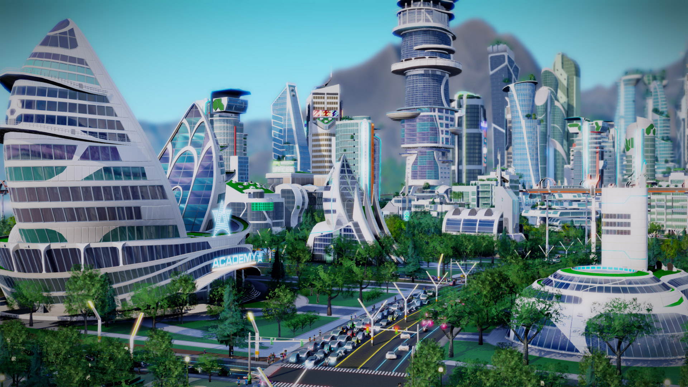
Економічний розвиток та його етапи.
В результаті зростає попит на техніку. Паралельно відбувається скорочення працюючих на виробництві, тому зростає роль невиробничої сфери, у якій зайнято до 20% населення.
Більшість розвинутих країн світу пройшли цю стадію розвитку в ХІХ–ХХ ст.
Нині індустріальний тип суспільства притаманний ряду країн, що швидкими темпами розвивають свою промисловість, залучаючи науково­-технічні досягнення та передові технології розвинутих країн. Це, зокрема, Китай, Індія, Бразилія (мал. 9,ст.20).
У наш час в економіці високорозвинутих країн Європи, США, Японії переважають третинний та четвертинний сектори (мал. 10, ст. 20).
Цей етап розвитку називають постіндустріальним (інформаційним) суспільством.

Slide 20

Економічний розвиток та його етапи.
При ньому в первинному секторі зайнятість скорочується до 10%, у вторинному – до 20%.
Натомість у третинному та четвертинному секторах працює до 70% працездатного населення. Це стає передумовою для формування «економіки знань».
У первинному та вторинному секторах виробництво повністю механізоване та автоматизоване, тому в них попит на робочу силу спадає.
Значна частина працюючих переходить у сферу послуг.
Така модель економіки була вперше обґрунтована американським соціологом Деніелом Беллом у другій половині ХХ ст.
Учений визначив постіндустріальне суспільство як таке, «в економіці якого пріоритет перейшов від переважного виробництва товарів до надання послуг, проведення досліджень, організації системи освіти і підвищення якості життя, в якому клас технічних спеціалістів став основною професійною групою і, що найважливіше, якому впровадження нововведень все більшою мірою залежить від досягнення теоретичних знань.

Slide 21

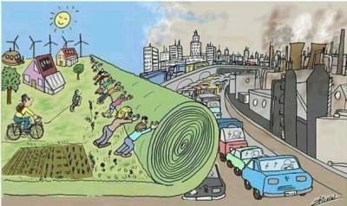
Економічний розвиток та його етапи.
Постіндустріальне суспільство передбачає виникненн інтелектуального класу, представники якого на політичному рівні виступають як консультанти, експерти або технократи».
Центральною ознакою постіндустріального суспільства є панування науки.
Основними елементами цієї структури є університети, наукові інститути, науково-­дослідні організації.

Slide 22

ПЕРЕВІР СЕБЕ
1. Чим різняться виробнича й невиробнича сфери економіки? Назвіть види господарської діяльності, що належать до кожної з них.
2. Що таке інфраструктура? Яке її значення у господарстві?
3. Розкажіть про секторальну модель економіки.
4. Які етапи розвитку історично проходять національні економіки?
5*. Поміркуйте, як змінилася секторальна структура економіки
України протягом останніх 20 років.
6*. Підготуйте повідомлення про розвиток видів зв’язку
протягом ХІХ – ХХІ ст.
7*. На контурну політичну карту світу нанесіть країни, що перебувають
на різних етапах розвитку економіки.

Slide 23


Завдання до практичної роботи
1. Поділіть зазначені галузі промисловості на важку та легку й харчову: виробництво та постачання електроенергії; хімічне виробництво; виробництво деревини та паперу; металургійне виробництво; виробництво машин та устаткування; виробництво тканин, одягу та взуття; виробництво будівельних матеріалів; виробництво харчових продуктів та напоїв.
2. Доведіть на конкретних прикладах, що поділ на важку та легк промисловість є умовним.
Пригадайте, у яких сферах економіки зайняті трудові ресурси України. На якому етапі розвитку перебуває сучасне господарство нашої держави.

